Slide 1
L’EPS : ses finalités
former un citoyen lucide, autonome, physiquement et socialement éduqué, dans le souci du vivre-ensemble.
Amener les enfants et les adolescents à rechercher le bien-être et à se soucier de leur santé.
Assurer l’inclusion des élèves à besoins éducatifs particuliers ou en situation de handicap.
Initier au plaisir de la pratique sportive.

Slide 2
Un parcours de formation constitué de 4 champs d’apprentissage (CA) complémentaires :
CA1 : Produire une performance optimale, mesurable à une échéance donnée
CA2 : Adapter ses déplacements à des environnements variés
CA3 : S’exprimer devant les autres par une prestation artistique et/ou acrobatique
CA4 : Conduire et maitriser un affrontement collectif ou interindividuel

Slide 3
Des champs d’apprentissage pour construire des compétences intégrant des dimensions :
Motrices
Méthodologiques
Sociales
en s’appuyant sur des APSA diversifiées.

Slide 4
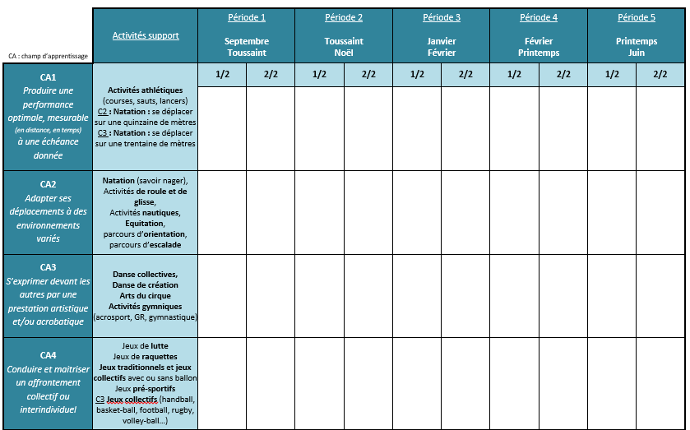
http://www.circ-ien-andolsheim.ac-strasbourg.fr/spip.php?article259

Slide 5
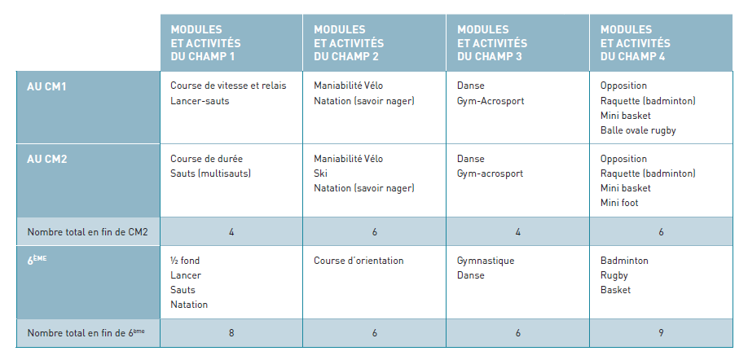
http://eduscol.education.fr/cid100041/eps-c3.html

Slide 6
Des Croisements entre enseignements
Pratiquer le langage oral en utilisant un vocabulaire adapté, spécifique pour décrire les actions réalisées, exprimer les émotions ressenties
Donner du sens à des notions mathématiques en utilisant différents modes de représentation des performances, les comparer
Mettre en pratique les activités de repérage ou de déplacement travaillées en mathématiques et en géographie par les activités d’orientation.
L’EPS participe à l'éducation à la santé (besoins en énergie, fonctionnement des muscles et des articulations...) et à la sécurité (APS, APER...).
Favoriser les comportements citoyens (respecter les autres, refuser les discriminations, regarder avec bienveillance la prestation de camarades, développer de l'empathie, participer à une rencontre…)

Slide 7
LES REFLEXES ADMINISTRATIFS
• Guide de la vie scolaire
https://www.ac-strasbourg.fr/dsden68/
Espaces réservés DSDEN68
Directeurs, enseignants du premier degré
Nom d’utilisateur : initiale prénom+nom
Mot de passe : Numen
→ Textes règlementaires
• Cadre réglementaire départemental
http://www.eps68.site.ac-strasbourg.fr/cadre-reglementaire-departemental-en-eps/
• Demander un avis au CPC EPS de la circonscription

Slide 8
LE CADRE REGLEMENTAIRE EPS 68
• Précise les taux d’encadrement en fonction du type de sortie et du type d’activité
• Précise les différents types d’activités en EPS :
- les activités interdites
- les activités à encadrement renforcé
° avec obligatoirement un intervenant agréé
ou à un autre enseignant
- les activités ne nécessitant pas d’encadrement renforcé (athlétisme, gymnastique, sports collectifs, activités d’expression,…)

Slide 9
LE CADRE REGLEMENTAIRE PRECISE LA NOTION D’AGREMENT
• Tout intervenant bénévole ou rémunéré doit être agréé s'il participe à l’enseignement d’activités physiques sur plusieurs séances.
élaboration d’un Projet d’activité soumis à l'accord du directeur, avec copie pour information à l’IEN
L’intervenant extérieur :
– ne se substitue pas à l’enseignant.
Il est placé sous son autorité quelles que soient ses compétences et ses qualifications.
– apporte un éclairage technique

Slide 10
Des intervenants extérieurs, bénévoles ou rémunérés, peuvent-être habilités à apporter une aide matérielle à l’encadrement et à la sécurité
au cours d’activités scolaires dans la classe ou hors établissement,
sous la responsabilité de l’enseignant.
→ autorisation est délivrée par le directeur d’école

Slide 11
Les rencontres EPS et sportives
La rencontre EPS :
rencontre inter-classes ou inter-écoles
autorisée par le directeur d’école
initiée, organisée par des enseignants,
peut être coordonnée par le CPC EPS
ASSURANCE DES ELEVES
Tout élève est couvert par l’Etat pour toutes les activités se déroulant strictement et gratuitement sur le temps scolaire (activité obligatoire).
En partie hors temps scolaire (activité facultative requérant de plus l’autorisation parentale), les élèves doivent être couverts par une assurance individuelle accidents et responsabilité civile personnelle, ou par un contrat d’établissement.

Slide 12
Les rencontres EPS et sportives
La rencontre sportive
- initiée et organisée par toute personne ou organisme extérieur à l’éducation nationale : USEP, et/ou collectivité territoriale, fédération sportive, club… (en convention avec l’USEP)
ASSURANCE DES ELEVES
Les élèves doivent être couverts par une assurance spécifique prévue par le partenaire.
L’enjeu de ces rencontres est de finaliser des apprentissages en EPS :
rencontres au sein d’une école, d’une circonscription, du département

Slide 13
Quelques recommandations supplémentaires :
Organiser les déplacements
Se déplacer en groupe entier
Définir des rôles : Chef de rang, serre-fil
Comment traverser une rue/route
Matériel à emporter : cahier d’appel, trousse de secours, tel, n° de tel de l’école, matériel nécessaire à la pratique de l’activité, tenue de sport
Repérer les lieux de pratique (piscine, gymnase, itinéraire de sortie …)
Etc…
Anticiper la gestion des vestiaires, des toilettes
Choisir un lieu de regroupement qui sera le même durant quelques séances : ritualiser les entrées et les sorties, les phases de verbalisation
Définir les consignes de sécurité et d’organisation, les apprentissages visés (préparation écrite -> docs CPC EPS 68,…)
Anticiper la préparation matérielle (dossards, cerceaux, marquage au sol, équipes établies à l’avance,…)

Slide 14
Quelques conseils :
Prévoir des rôles différents : observateurs et joueurs, secrétaire, chronomètre,…
Réfléchir la position de l’enseignant
Associer les (ou certains) élèves au rangement
Favoriser le temps d’activité : Mise en place progressive des règles, permettre le réinvestissement, proposer des situations connues en jouant sur des variables,….
Anticiper et ritualiser le démarrage et la fin de séance
Anticiper la progressivité des apprentissages

Slide 15
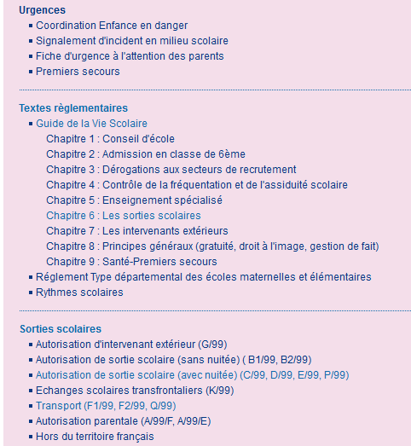

Slide 16
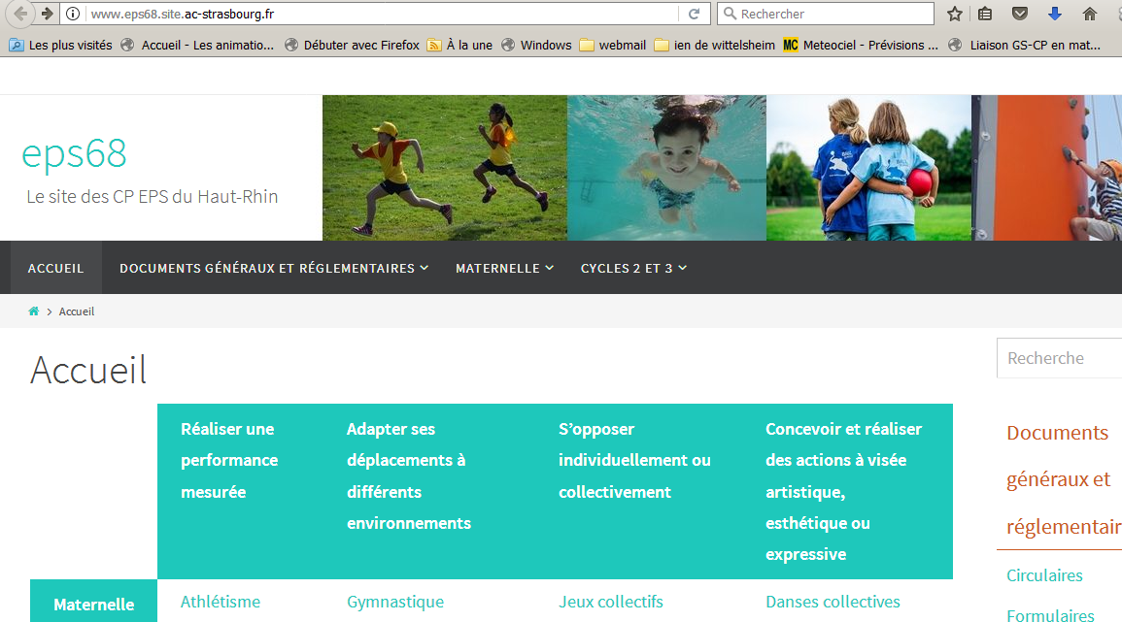

Slide 17
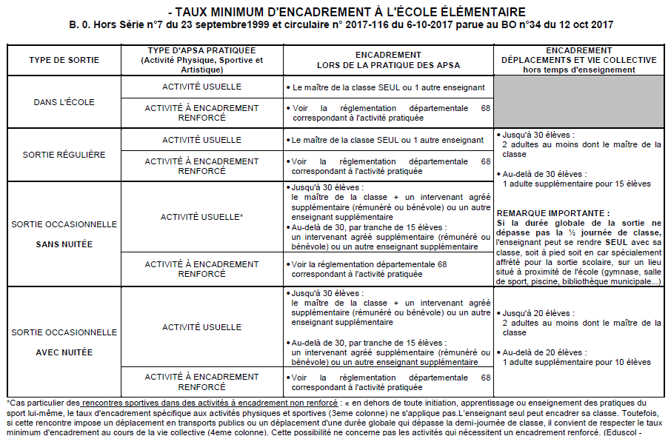

Slide 18
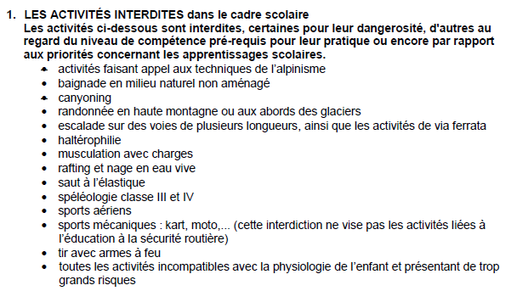

Slide 19
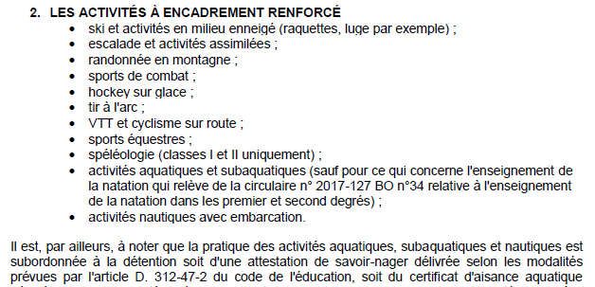

Slide 20
